Slide 1






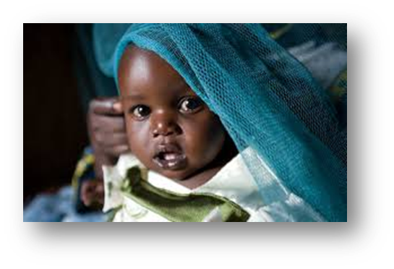
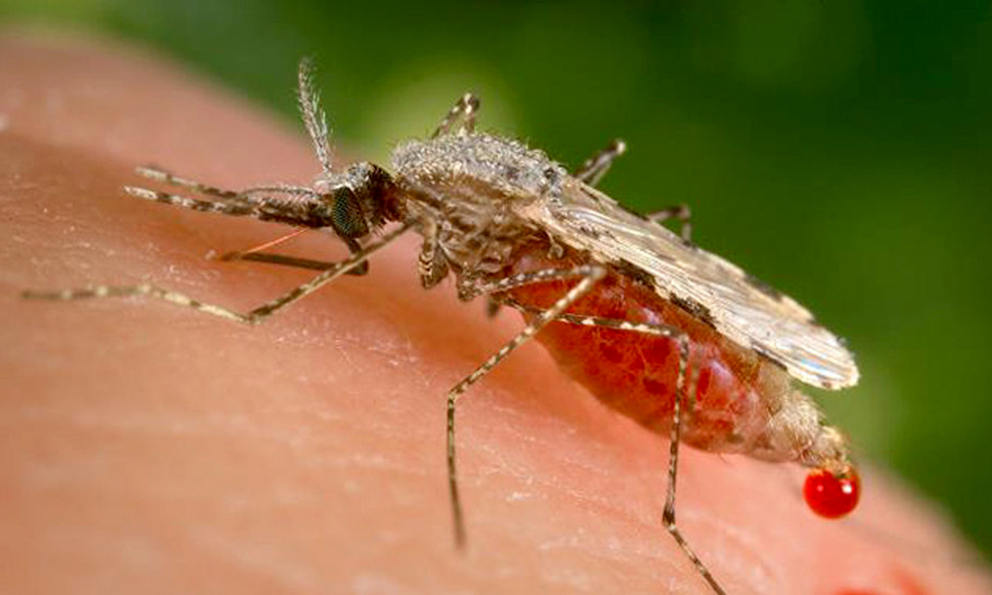

Abordagem dos principais aspectos da relação parasito-hospedeiro em malária humana, perspectivas de controle e de eliminação
Programa de Pós-graduação em Doenças Infecciosas e Parasitárias
Disciplina MIP 5714
Malária e Doenças Tropicais Negligenciadas: Avanços no Conhecimento e Desafios para o Controle
Silvia Maria Di Santi
Núcleo de Estudos em Malária/SUCEN/IMTSP-FMUSP
13/05/2020

Slide 2
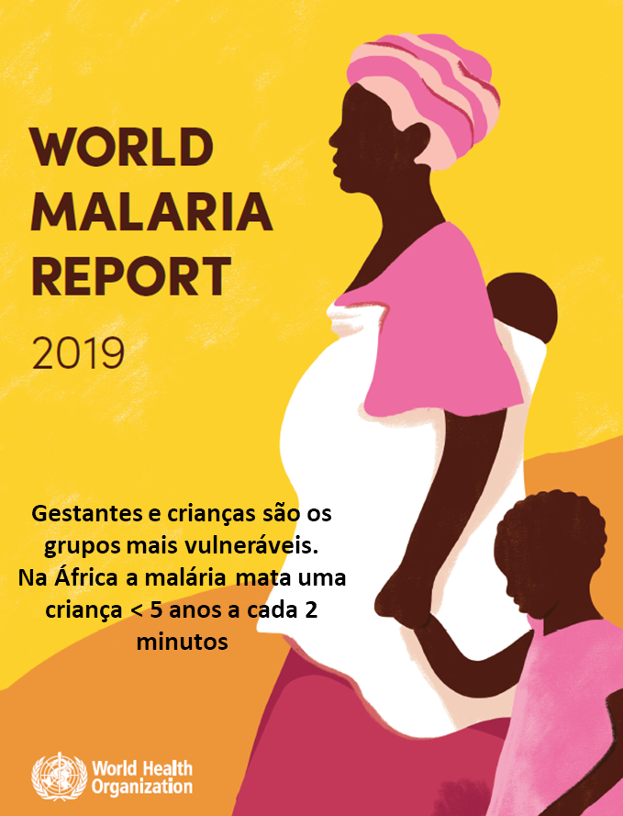
2018
228 milhões de casos
(95% CI: 206–258 milhões)
405.000 óbitos
2018
WHO African Region
93% dos casos de malária e 94% dos óbitos
2018
6 países apresentaram mais de 50% dos casos de malária do mundo:
Nigéria (25%), RDCongo (12%), Uganda (5%) Costa do Marfim, Moçambique e Niger (4%)
https://www.who.int/publications-detail/world-malaria-report-2019

Slide 3
2018
11 milhões de gestantes expostas à malária
872.000 crianças nascidas com baixo peso
https://www.who.int/publications-detail/world-malaria-report-2019

Slide 4
Plasmodium falciparum mais prevalente
99,7% WHO African Region
50% WHO South-East Asia Region
71% WHO Eastern Mediterranean Region
65% WHO Western Pacific Region
Plasmodium vivax
53% dos casos WHO Southeast Asia Region (Índia 47%)
75% dos casos WHO Region of the Americas
https://www.who.int/publications-detail/world-malaria-report-2019

Slide 5

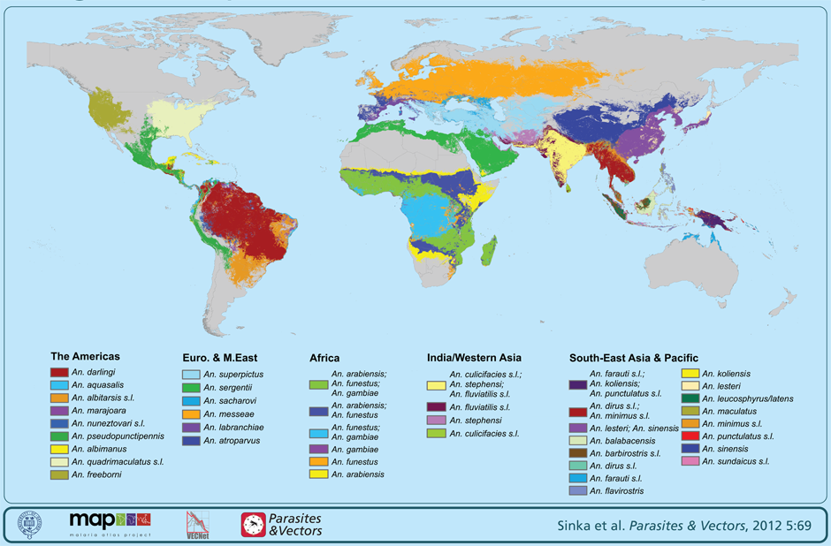

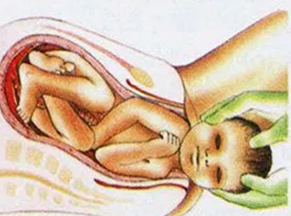
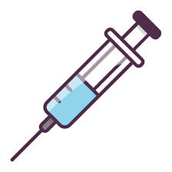
Distribuição Global de Vetores
Transmissão natural vetorial
Anopheles
INDUZIDA
Transfusão sanguínea
Congênita (adquirida no momento do parto)
Uso compartilhado de agulhas ou seringas contaminadas
Acidentes em laboratórios ou hospitais
Aproximadamente 40 espécies de
Anopheles são capazes de transmitir malária
Abundância
Longevidade
Capacidade
Contato com humanos
Notes:
5

Slide 6
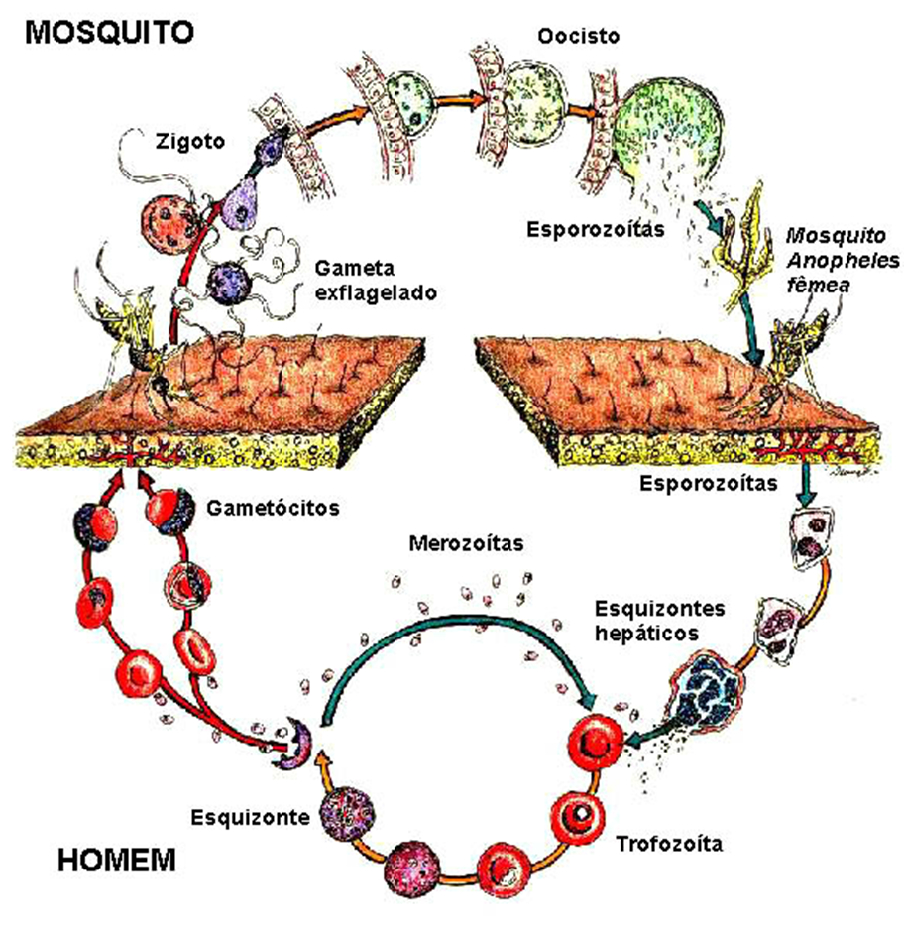

Slide 7
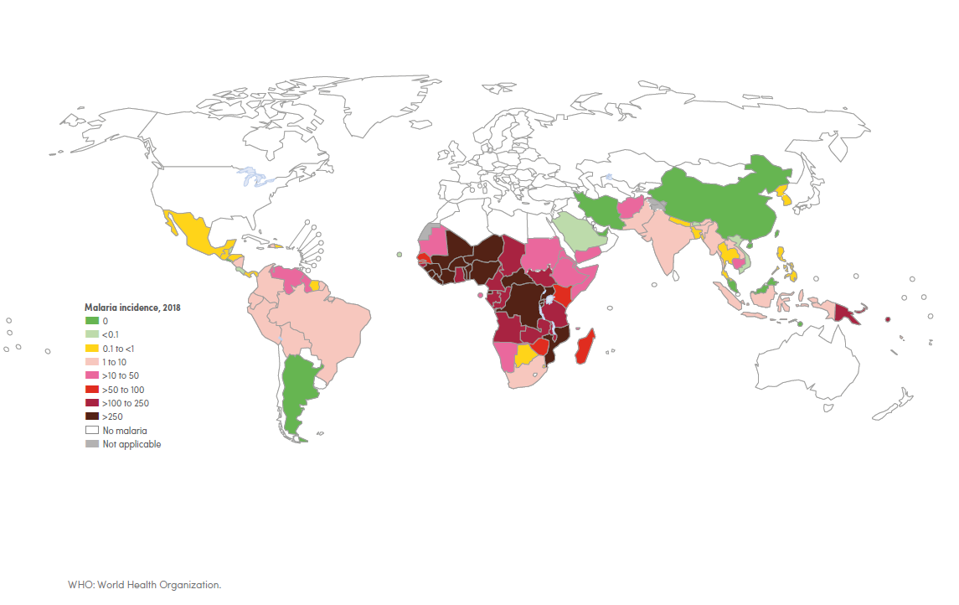
Mapa de incidência de malária (número de casos/1.000 habitantes) por país, 2018.

Slide 8
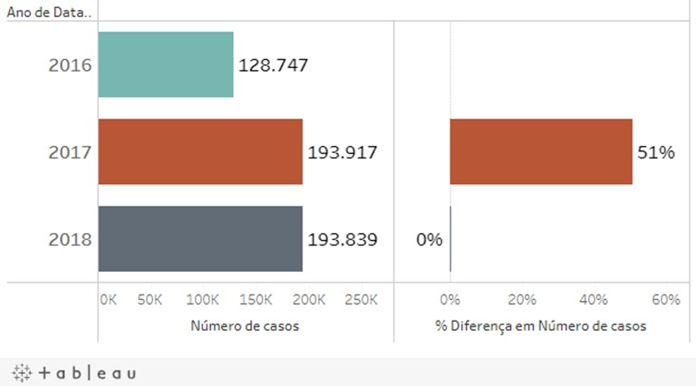
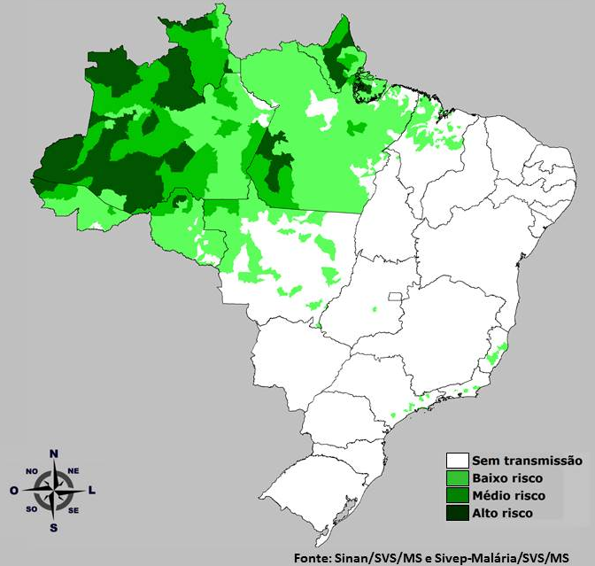

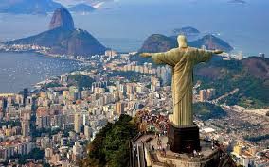
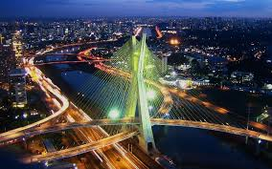

Brasil, 2018
99 % na Amazônia Legal
2018
ES=145
BA=77
SP=10
2019
PB=17
SP=8
2018 Pv = 89,3%
Pf e mista = 10,7%
733 casos
248 autóctones

Slide 9
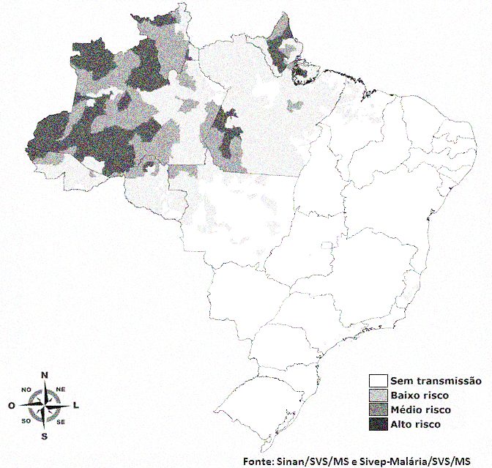
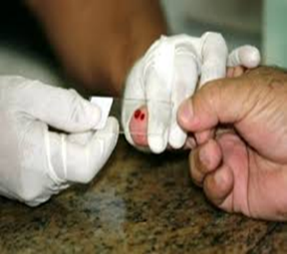
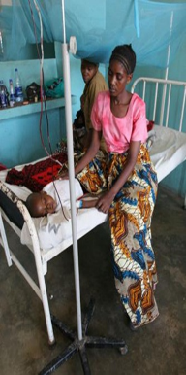
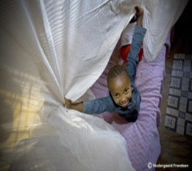
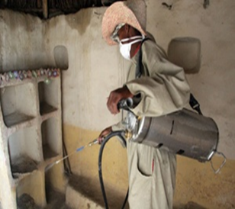
Programa Nacional de Controle da Malária
Diagnóstico precoce e tratamento específico
Roupas que protejam pernas e braços
Telas em portas e janelas
Uso de mosquiteiros tratados com inseticidas
Borrifação intradomiciliar residual
Drenagem e obras de saneamento para eliminação de criadouros do vetor
Melhoramento da moradia e das condições de trabalho
Uso racional da terra
Capacidade de detectar e responder a epidemias
Notificação de Caso de Malária
Notificação imediata, Portaria nº 204 de 17 de fevereiro de 2016
Somente com confirmação pelo diagnóstico laboratorial
Exame da gota espessa
Teste rápido
Tratamento gratuito
Medicação controlada
Disponível somente nas unidades de referência

Slide 10
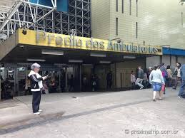
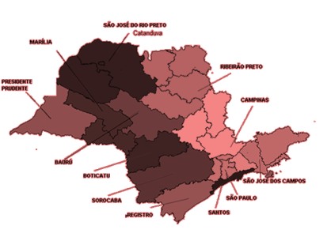
Fluxo de Atendimento
Casos suspeitos por busca passiva
Casos suspeitos encaminhados por hospitais e outros serviços de saúde da RMSP
Material biológico (sangue colhido em EDTA) encaminhado por hospitais onde o paciente esteja internado
Candidatos a doadores de sangue
Candidatos a doadores e receptores de órgãos sólidos e tecidos para transplantes, com risco de malária
Orientação pré viagem e imunizações
  Identificação e tratamento precoces dos casos importados: redução da letalidade e impedir disseminação da doença
  Identificação e tratamento de casos autóctones para manter a doença sob controle no Estado
  Controle dos vetores relevantes à transmissão de malária em São Paulo

Slide 11
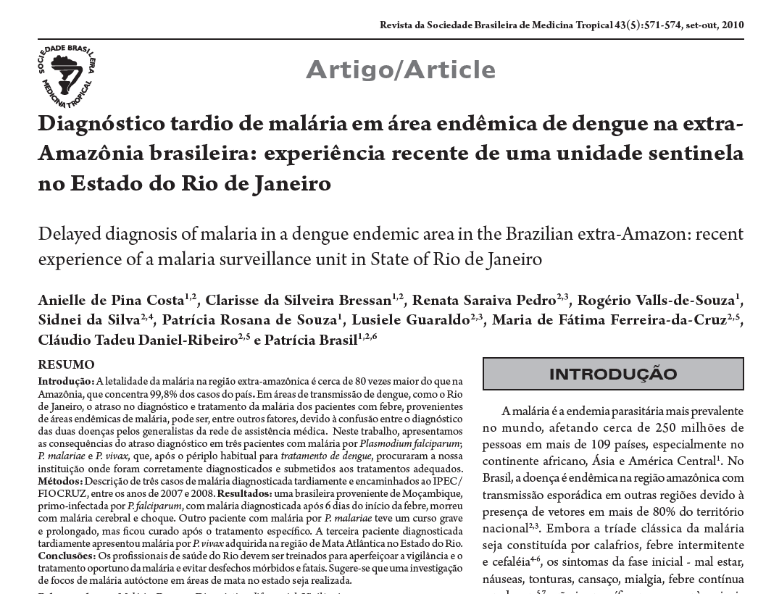
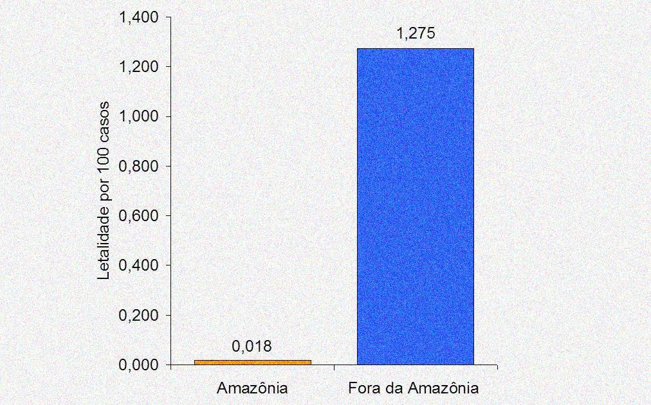
Letalidade por Malária
Fonte de dados: SIM, SIVEP-Malária, SINAN e IBGE

Slide 12
Controle, eliminação e erradicação
Controle da malária é definido como a redução da incidência, prevalência, morbidade e mortalidade a níveis locais aceitáveis
Eliminação da malária é a interrupção da transmissão local reduzindo a taxa a zero em uma dada região
A Certificação da eliminação da malaria é gerenciada pela OMS (WHO Global Malaria Programme)
Erradicação da malaria é a redução permanente da incidência a zero no mundo, dispensando então, medidas de intervenção
WHO Regional Office for Europe. From over 90 000 cases to zero in two decades: the European region is malaria free. World Health Organization. 2016 http://www.euro.who.int/en/media-centre/sections/press-releases/2016/04/from-over-90-000-cases-to-zero-intwo-decades-the-european-region-is-malaria-free

Slide 13
PERSPECTIVAS DE CONTROLE E ELIMINAÇÃO
2018: 155 milhões de casos nos 11 países com maior endemicidade
2010: 177 milhões
2018: 260.000 óbitos
2010: 400.000 óbitos
2018: 40% da população usando mosquiteiros impregnados Uganda (80%) Nigéria (40%)
2018: gestantes que receberam tratamento preventivo intermitente (ITP)
> 50% Burkina Faso e Tanzânia, <30% em Camarões, Nigéria e Uganda
2018: 49 países reportaram menos 10.000
2017: 46 países
2010: 40 países
2018: 27 países reportaram <100 casos (perto da eliminação)
2017: 25 países
2010: 17 países
Paraguay e Uzbekistan receberam o certificado de eliminação da OMS em 2018, Algeria e Argentina em 2019

Slide 14
INVESTIMENTOS EM CONTROLE E PESQUISA
2018: US$ 2.7 bilhões contra US$ 3.2 bilhões em 2017
Estimativa de US$ 5.0 bilhões para cumprir as metas planejadas
2018:
75% dos investimentos na WHO African Region
7% WHO Region of the Americas
6% WHO South-East Asia Region
5% WHO Eastern Mediterranean Region e WHO Western Pacific Region
2018:
United States of America (37%)
Países membros do Development Assistance Committee (11%)
United Kingdom of Great Britain and Northern Ireland (7%)
2018:
US$ 663 milhões para pesquisa básica e aplicada, US$ 18 milhões a mais que em 2017
US$ 252 milhões para pesquisa em medicamentos, US$ 24 milhões a mais que em 2017

Slide 15
AMEAÇAS BIOLÓGICAS NA LUTA CONTRA A MALÁRIA
Deleções no gene Pfhrp2/3, que chegam 80% na Eritrea and Peru
28 países têm relatos de deleções
Resistência aos antimaláricos
Mutações no gene PfKelch13 são associadas a resistência á artemisinina
Estas mutações estão disseminadas na Greater Mekong subregion, na Guyana, Papua Nova Guiné e Ruanda
Na WHO Western Pacific Region a resistência às artemisininas foi confirmada no Cambodia, RD Laos e Vietnam
Na WHO South-East Asia Region, as mutações relacionadas à resistência foram detectadas em Bangladesh, Índia, Mianmar e Tailândia.
Falhas terapêuticas >10%, sendo de 93% na Tailândia
De 2010 a 2018, 81 países reportaram resistência do Anopheles a inseticidas, incluindo piretróides que são utilizados em mosquiteiros

Slide 16
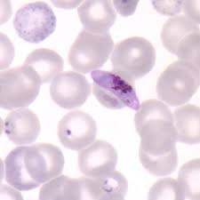
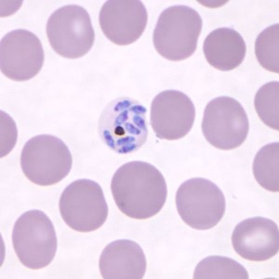
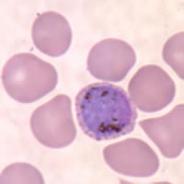
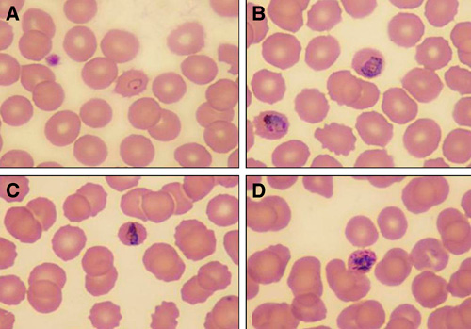
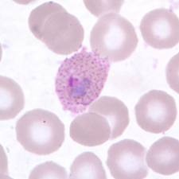
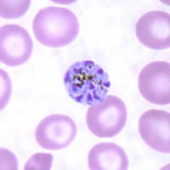
A malária humana é causada por 5 espécies de Plasmodium
P. falciparum
P. knowlesi
P.vivax
P. ovale
P. malariae
Ong CWM et al. Am J Trop Med Hyg 2009

Slide 17
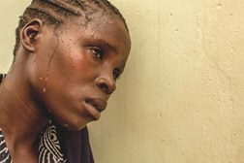
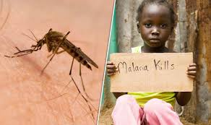
Sintomatologia
Febre
Calafrios
Cefaleia
Tontura
Mialgia
Artralgia
Prostração
Náusea/vômitos
https://www.independentnurse.co.uk/clinical-article/five-questions-on-malaria/174012/
Malária grave
Edema pulmonar
Insuficiência renal
Anemia severa
Acidose
Hipoglicemia
Coma
… Assintomática
https://www.express.co.uk/life-style/health/885897/malaria-symptoms-who-cases-disease-countries

Slide 18
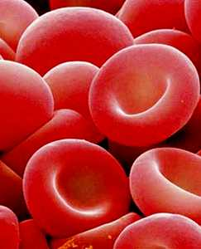
P. falciparum
P. knowlesi
P.vivax
P. ovale
P. malariae
Ong CWM et al. Am J Trop Med Hyg 2009

Slide 19
Estrutura do merozoíto e interação com o eritrócito
Micronema e roptria, organelas da porção apical
(B) Invasão do eritrócito pelo merozoíto:
Ligação inicial, que envolve proteínas MSP
Ligação mais forte, via proteínas EBA e PfRh, com reorientação do merozoíto e formação de um poro
Formação de ligação de alta afinidade entre a proteína AMA1 do merozoíto e RON2 na membrana do eritrócito
Essa junção apertada se move da porção apical para a posterior, pelo motor de actinomiosina do parasito
As proteínas de adesão são removidas por uma protease, o que facilita a vedação da membrana
Por esse processo, o parasito na verdade não penetra na membrana, mas a invade de uma maneira que cria um vacúolo parasitóforo
Cowman et al. Host Cell Microbe, 2017

Slide 20
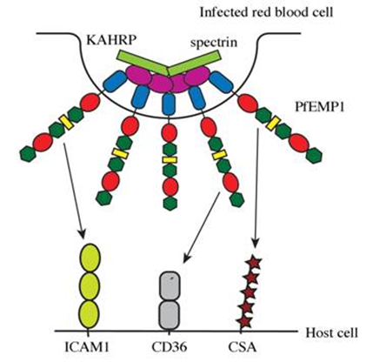
Citoaderência e sequestramento em P. falciparum
Sequestramento de eritrócitos contendo formas maduras do parasite e seu papel na patogênese
Os knobs surgem na superfície dos eritrócitos infectados de 12-15 hs após a invasão, com a participação da proteína PfEMP1, que media a citoaderência da hemácia aos receptores do endotélio dos sinusóides
ICAM1 é o receptor mais importante no cérebro
Sulfato de condroitina A na placenta
CD36 em outros órgãos
Esta ligação induz a ativação de resposta inflamatória pelo hospedeiro
Hemoglobinopatias (Hb C e S) interferem na apresentação da PfEMP1 nos knobs, reduzindo a citoaderência e a resposta inflamatória associada à malaria grave.
Su X et al. Clin Microbiol Reviews 2019

Slide 21
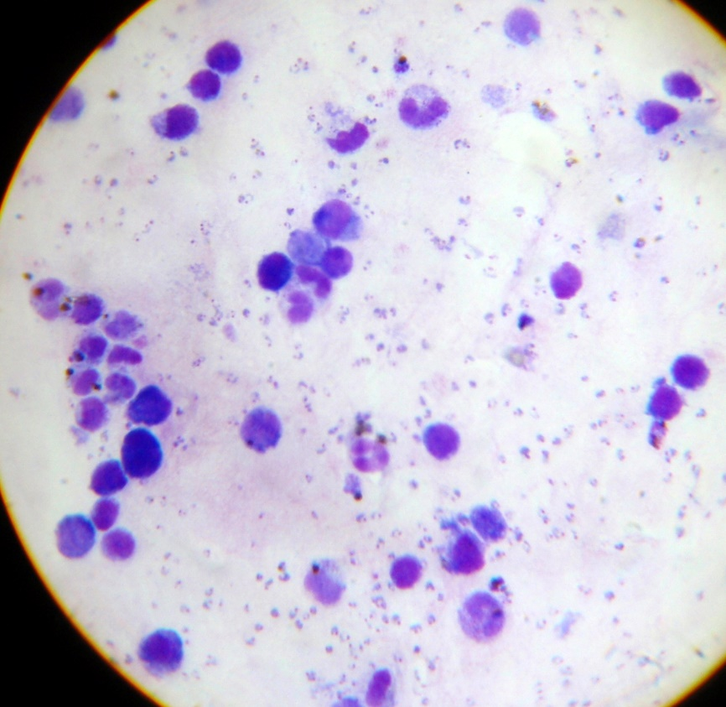
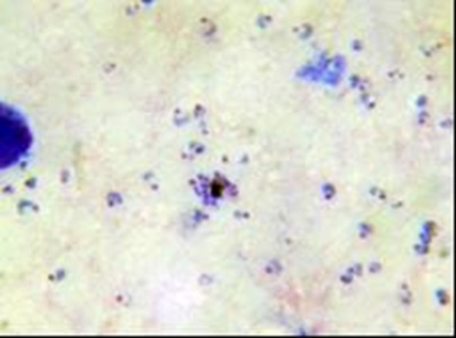
??

Slide 22
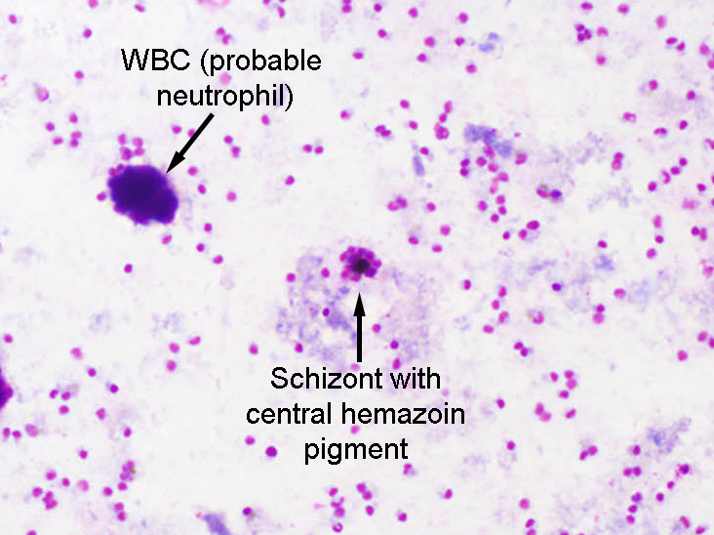
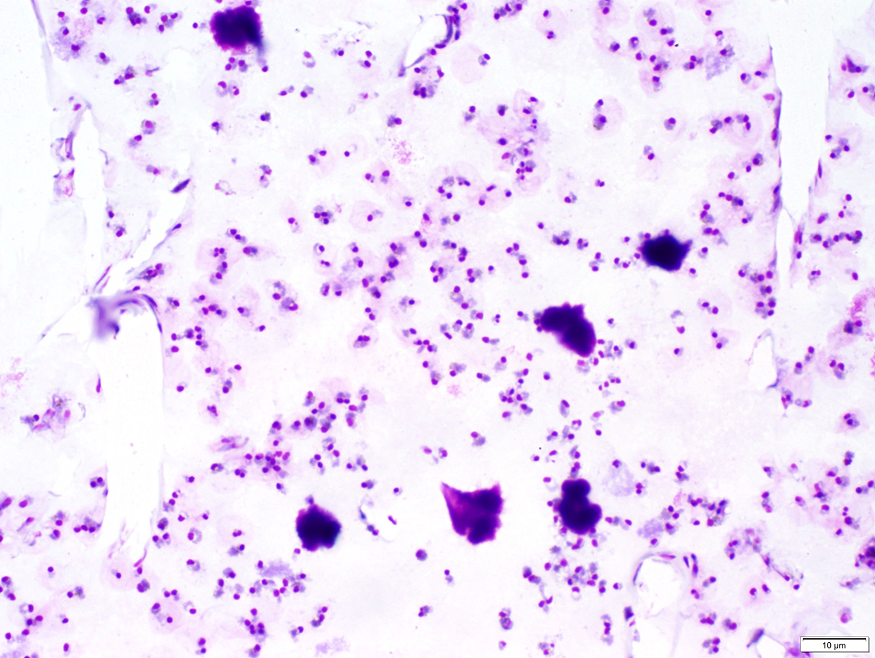
P. falciparum

Slide 23
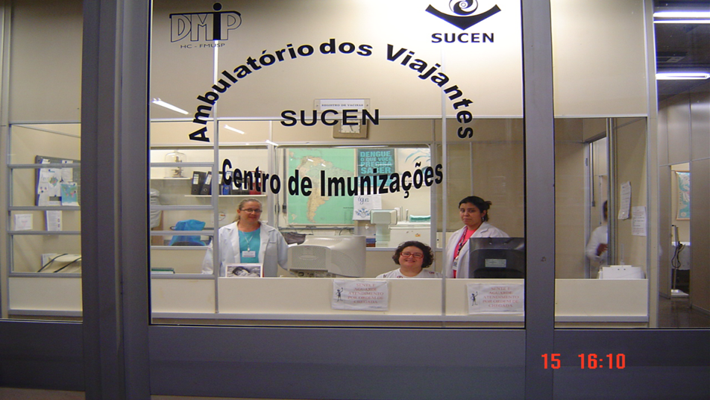
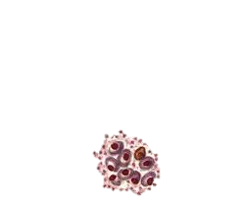

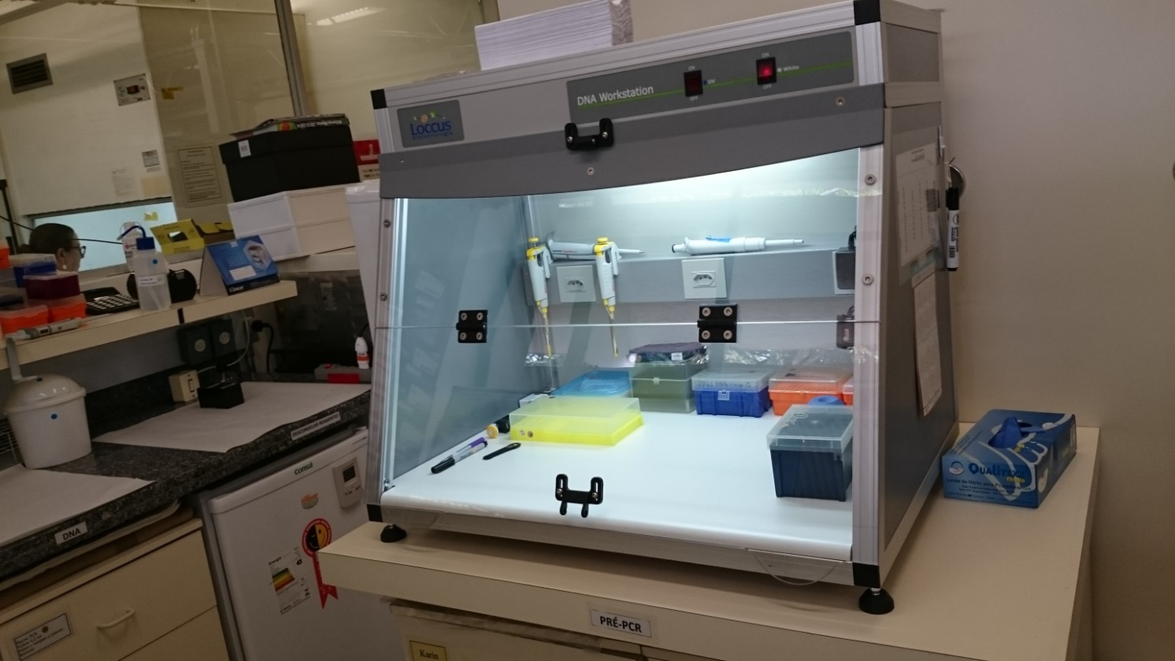
Referência em Diagnóstico/Tratamento de Malária para o Estado de São Paulo

Slide 24


Obrigada
santi@usp.br

Slide 25


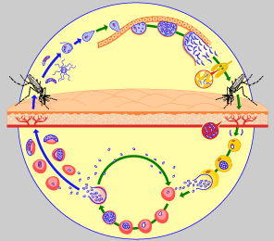
NÚCLEO DE ESTUDOS EM MALÁRIA
Av. Dr. Enéas de Carvalho Aguiar, 470 e 155
11 3081-8039
11 2661-8025
11 3061-7013
A SUCEN mantém Convênio de Cooperação Científica com o Instituto de Medicina Tropical de São Paulo da Faculdade de Medicina da USP

